Slide 1
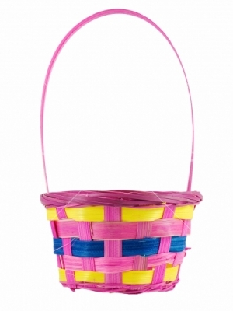
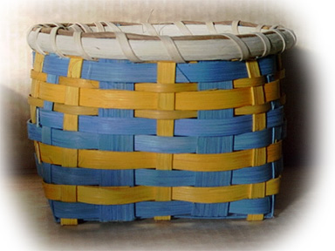

Το κουνελάκι έβαψε 7 κόκκινα αυγά για το Πάσχα. Το βράδυ θα έρθουν οι φίλοι του για το πασχαλινό τραπέζι. Θέλει να βάλει τα αβγά του σε 2 καλάθια. Μπορείτε να το βοηθήσετε να στολίσει τα αβγά του στα καλάθια;

